Slide 1
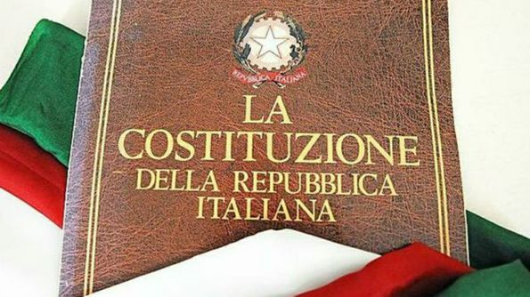
LA COSTITUZIONE ITALIANA
Classe I sez. F
Autore RUZZO ALSSANDRO

Slide 2
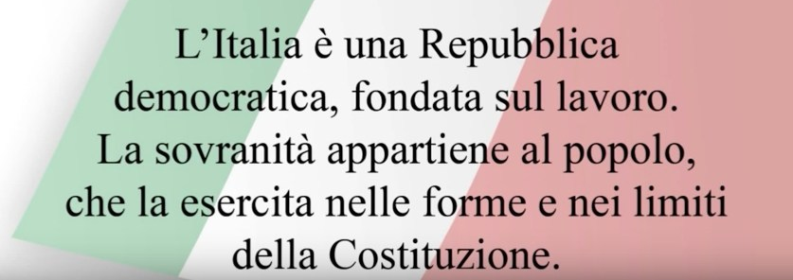

ARTICOLO 1
La democrazia si realizza attraverso la sovranità popolare e si fonda sul valore del lavoro

Slide 3
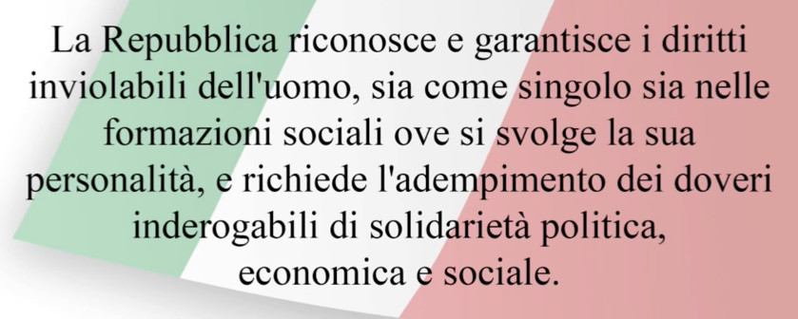
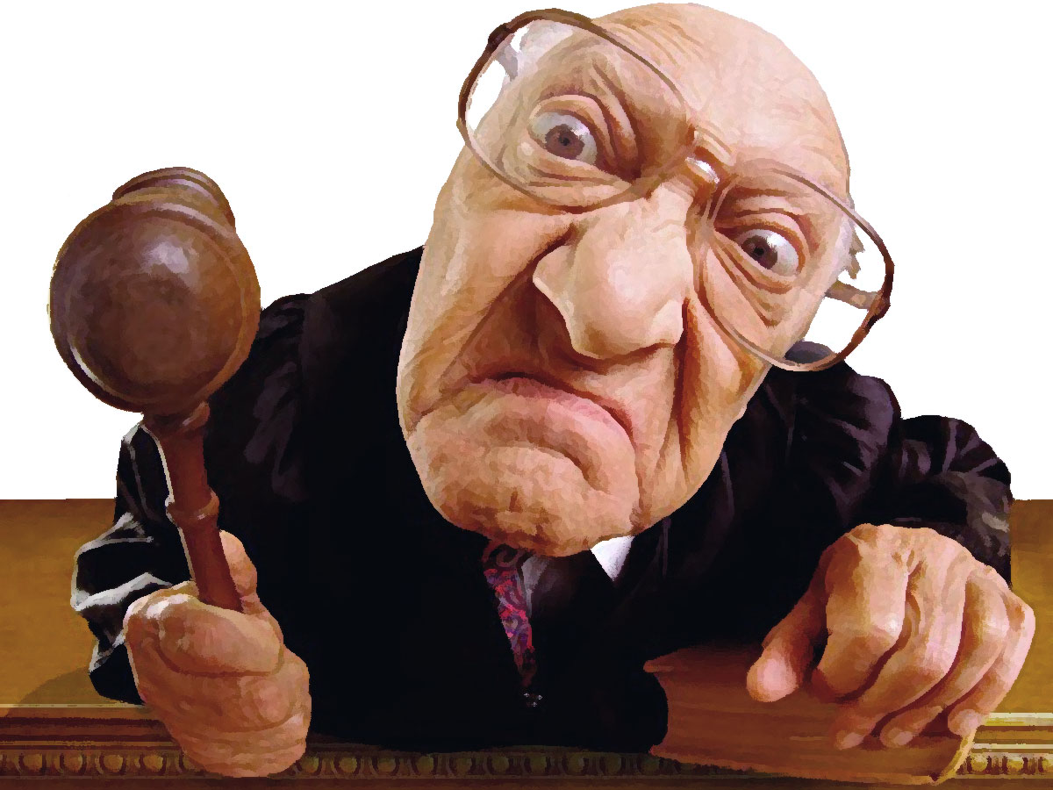
ARTICOLO 2
I diritti essenziali protetti sia a livello individuale sia a livello di partecipazione collettiva

Slide 4
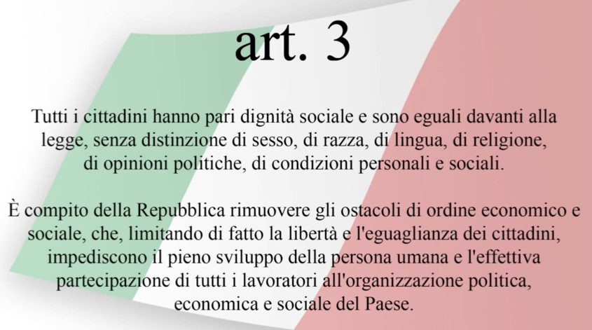

ARTICOLO 3
Formale: Uguaglianza di tutti i cittadini davanti alla legge
Sostanziale: uguaglianza nelle pari opportunità

Slide 5
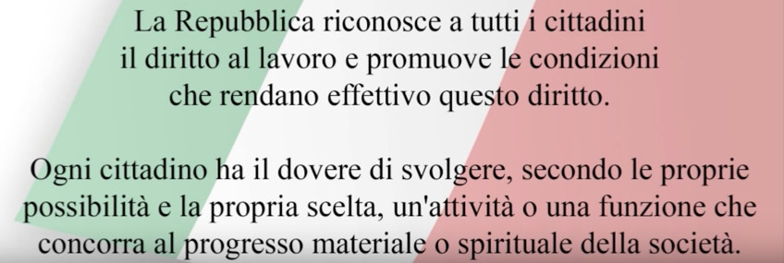
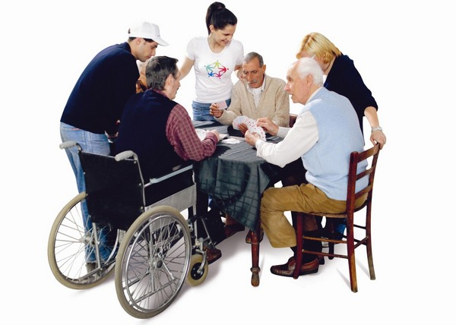
ARTICOLO 4
Il lavoro è un diritto perché è una condizione essenziale per la dignità e la libertà dell’uomo, ma è anche un dovere perché contribuisce allo sviluppo della comunità

Slide 6
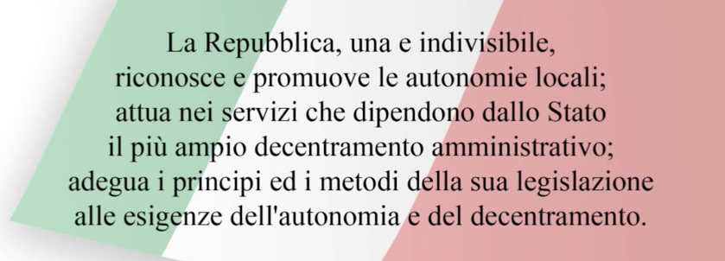

ARTICOLO 5
Enuncia tre principi:
Unità e indivisibilità dello Stato
Autonomia degli enti locali
Decentramento amministrativo

Slide 7
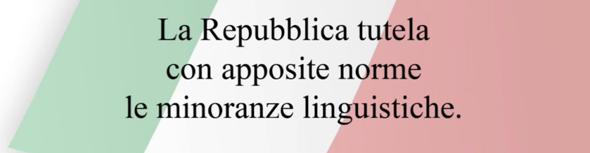

ARTICOLO 6
Stabilisce il principio della tutela delle minoranze linguistiche, richiedendo allo Stato di intervenire con apposite norme

Slide 8
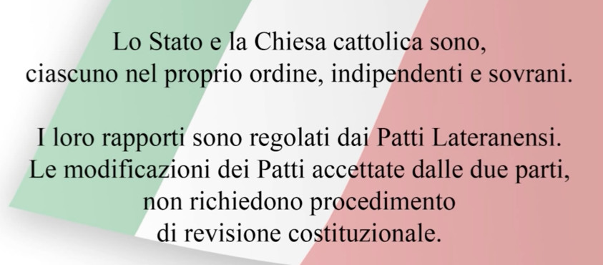

ARTICOLO 7
Riconosce la validità dei Patti Lateranensi che disciplinano la complessa materia dei rapporti tra Stato e Chiesa cattolica

Slide 9
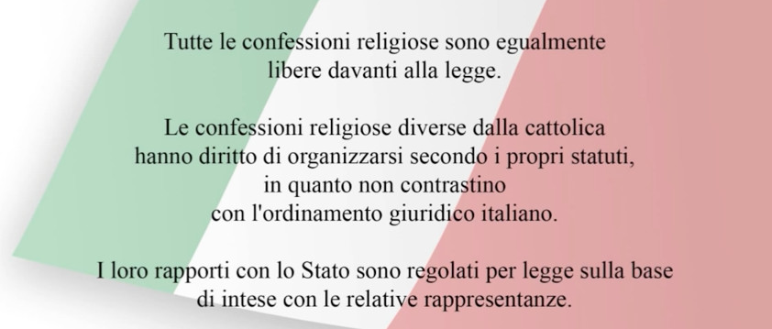
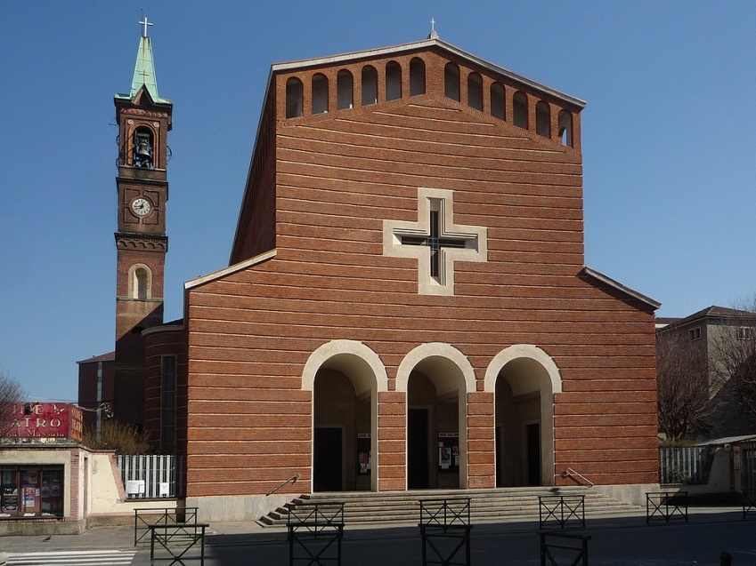
ARTICOLO 8
Riconosce il diritto di libertà religiosa e disciplina la complessa materia dei rapporti tra lo Stato e le altre confessioni religiose

Slide 10
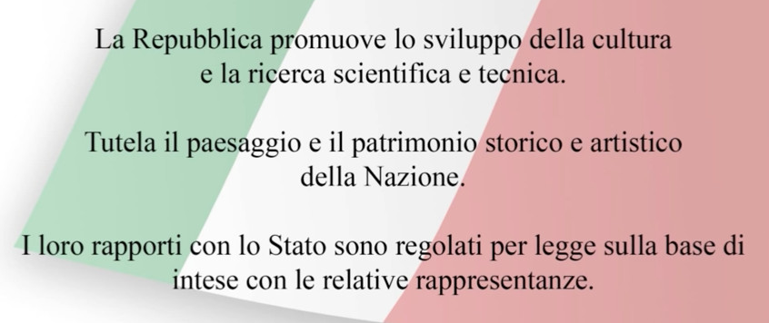
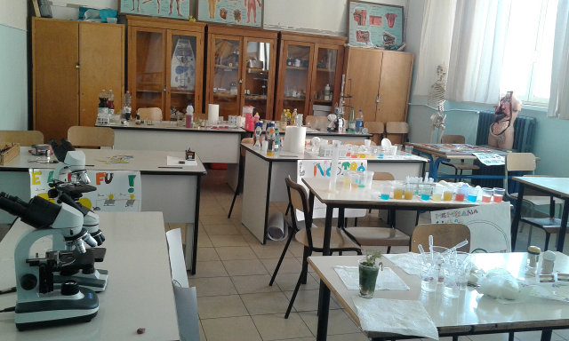
ARTICOLO 9
La Repubblica promuove lo sviluppo della cultura e la ricerca scientifica e tecnica

Slide 11
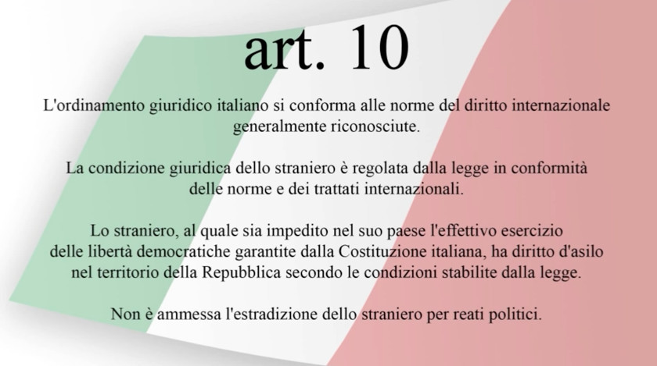
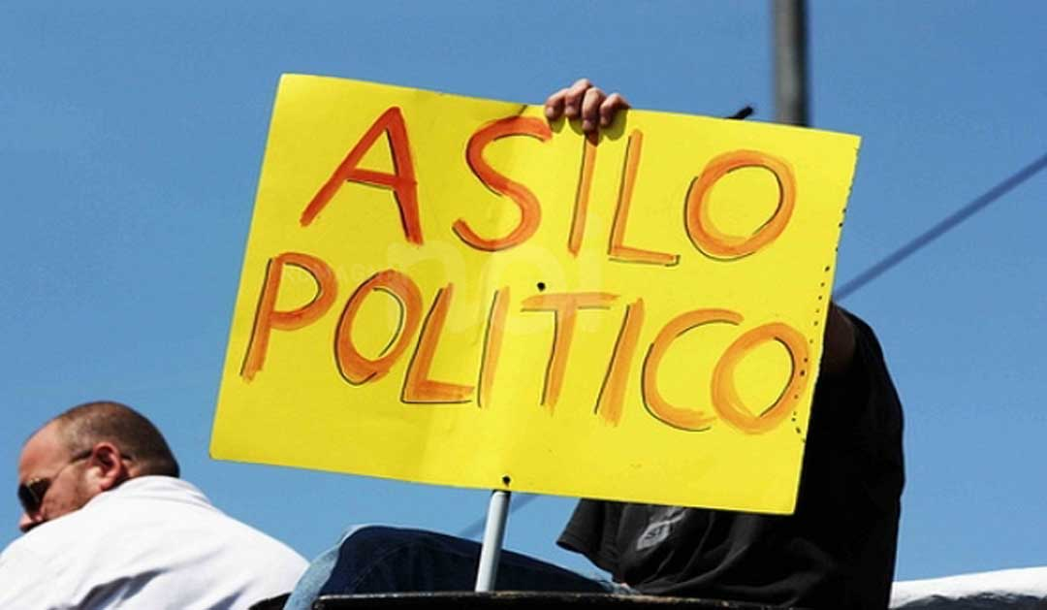
ARTICOLO 10
Lo Stato riconosce tre principi:
Internazionalista (partecipa alle organizzazioni internazionali
Pacifista (ripudia la guerra)
Accoglienza dello straniero (asilo politico)

Slide 12
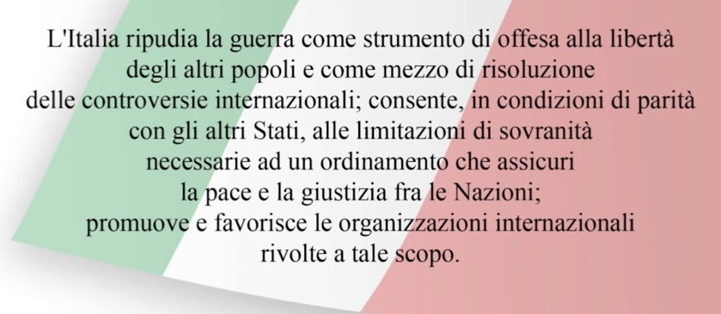
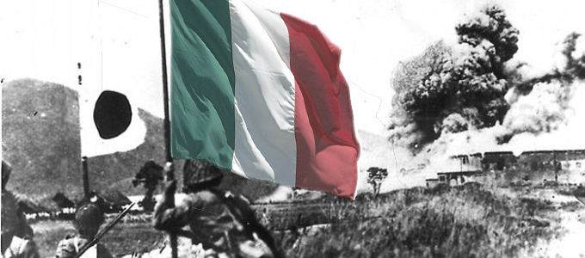
ARTICOLO 11
Lo Stato riconosce tre principi:
Internazionalista (partecipa alle organizzazioni internazionali
Pacifista (ripudia la guerra)
Accoglienza dello straniero (asilo politico)

Slide 13
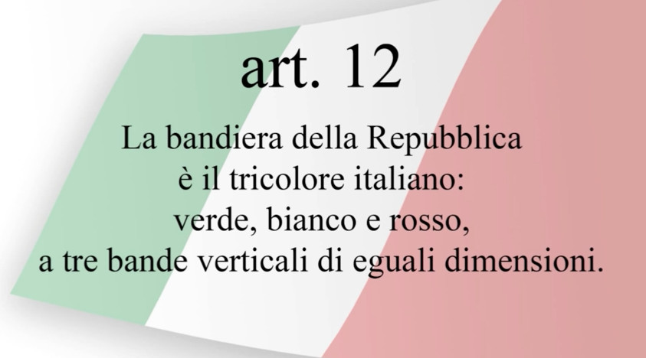

ARTICOLO 12
Lo Stato e l’unità del popolo sono simboleggiati della bandiera tricolore

